Slide 1
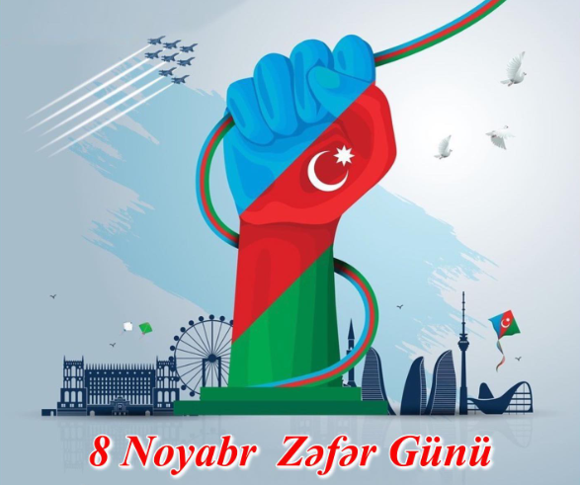

Slide 2
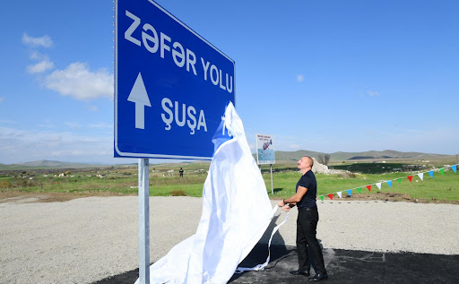
Böyük Zəfər yolu...: Qarabağ Azərbaycandır!
http://www.anl.az/down/meqale/azerbaycan/2024/aprel/886122(meqale).pdf

Slide 3
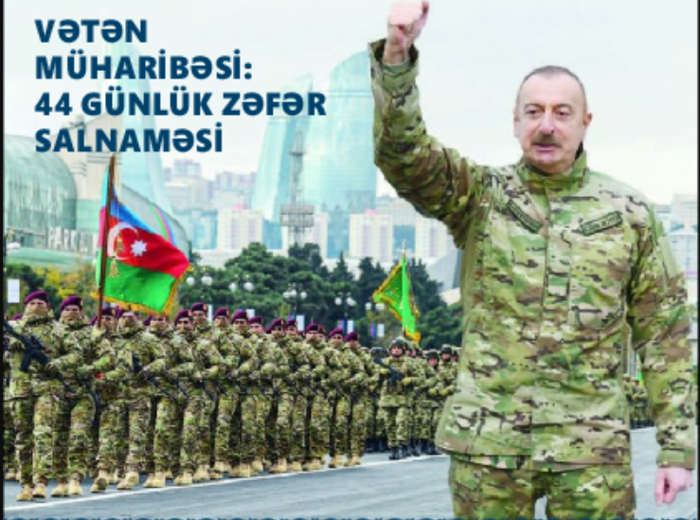
http://www.anl.az/down/meqale/ses/2024/oktyabr/913514(meqale).pdf

Slide 4
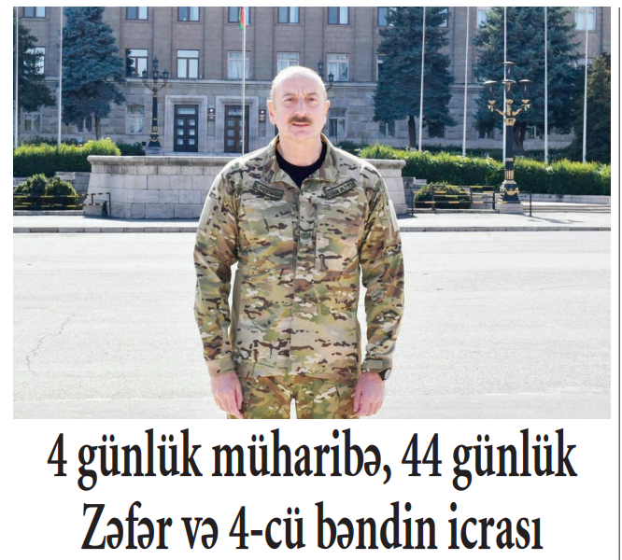
http://www.anl.az/down/meqale/azerbaycan/2024/aprel/886300(meqale).pdf

Slide 5
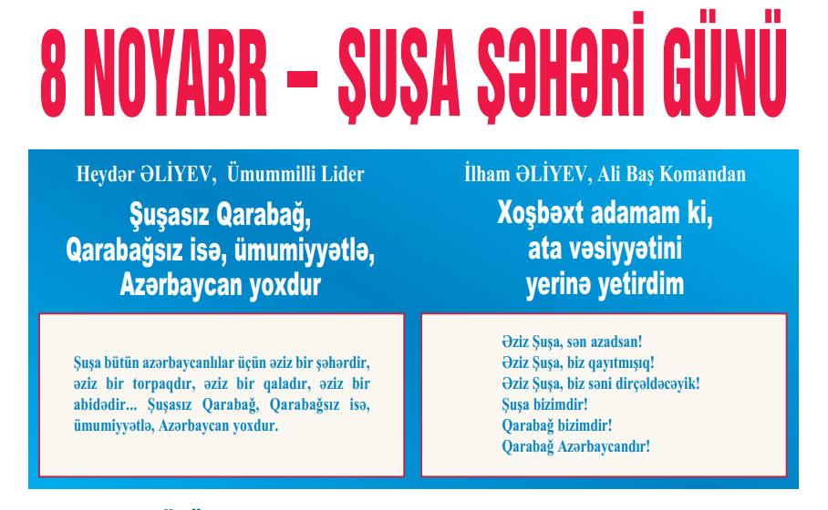
http://www.anl.az/down/meqale/az_muellimi/2023/noyabr/876006(meqale).pdf

Slide 6
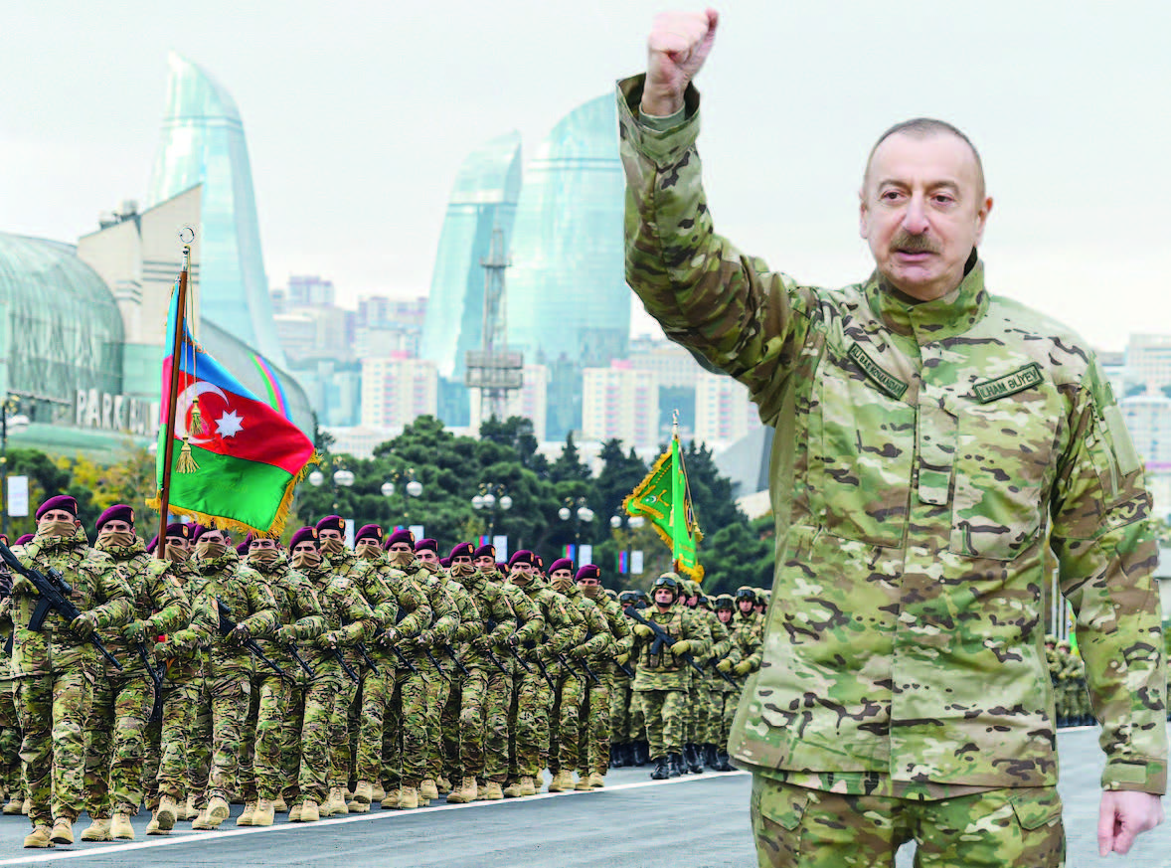
8 Noyabr şərəf və ləyaqət rəmzimizdir
http://www.anl.az/down/meqale/xalqqazeti/2023/noyabr/875462(meqale).pdf

Slide 7

Zəfər sənindir, Azərbaycan!: 8 noyabr Zəfər Günü
http://www.anl.az/down/meqale/herbi_and/2023/noyabr/877491(meqale).pdf

Slide 8
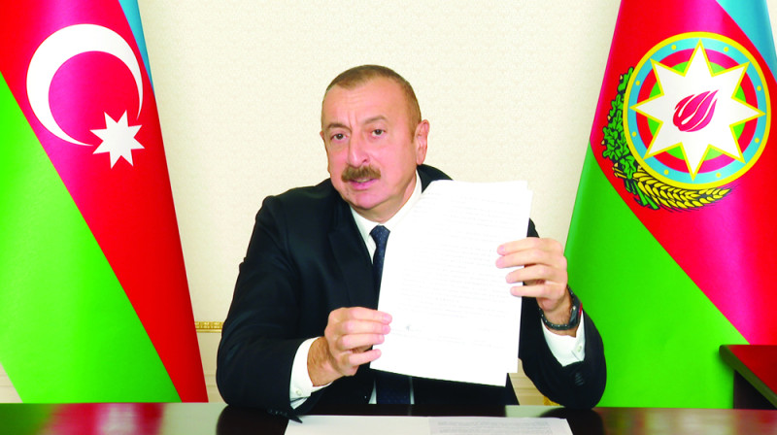
Zəfərin nidası, Qələbənin möhürü
http://www.anl.az/down/meqale/azerbaycan/2023/noyabr/875823.htm

Slide 9
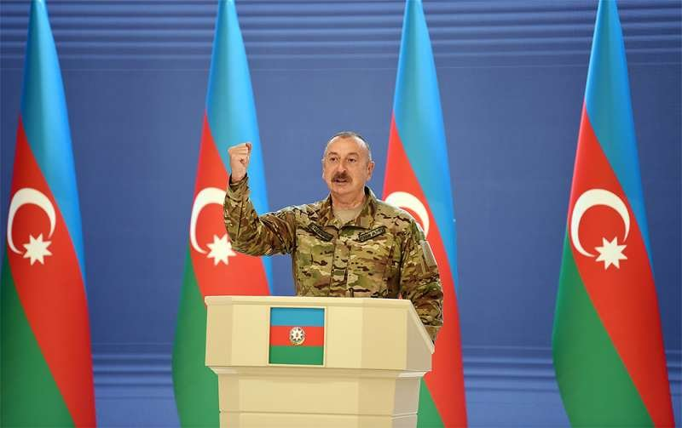
Zəfərimizin tacı – 8 Noyabr
http://www.anl.az/down/meqale/medeniyyet/2023/noyabr/875803(meqale).pdf

